Slide 1
Linux. Базовые команды
ТПОС-2023

Slide 2
План занятия
Теория
Что такое Linux?
Краткая история
Где используется?
Плюсы и минусы Linux
Практика
Ставим Ubuntu
Знакомство с терминалом
Базовые команды

Slide 3
Что такое Linux?
Linux — семейство ОС, работающих на основе одноимённого ядра. Распространяются в виде дистрибутивов (разные системные и прикладные компоненты).
Дистрибутив Linux — это ОС на основе ядра Linux, включает в себя набор библиотек и утилит (пакетов) и систему управления пакетами (менеджер пакетов).
В настоящее время существует более 500 различных дистрибутивов. Поддержка ОС бывает:
коммерческая (Red Hat / Fedora, SLED / OpenSUSE, Ubuntu и др.),
усилиями добровольцев (Debian, Slackware, Gentoo, ArchLinux и др.)

Slide 4
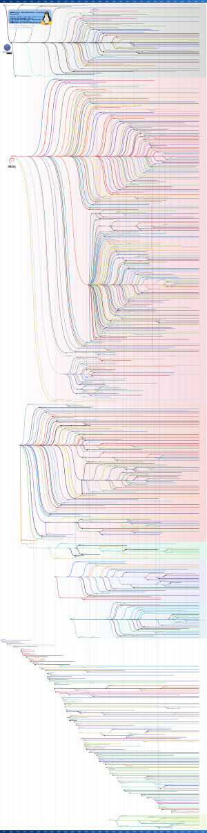
Что такое Linux?
Дерево семейства ОС Linux на 2021 год.
Более читаемая версия

Slide 5
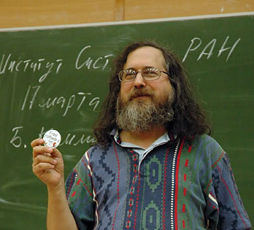
Краткая история
1969 - выпущена ОС UNIX, проприетарная стоимость - $40000 / лицензия Ричард Столлман начинает работу над проектом GNU
1990 - написано большинство компонентов: bash, компиляторы, текстовый редактор и т.д не хватает лишь ядра
Notes:
В 1969 году в дочернем подразделении компании AT&T – Bell Laboratories – была выпущена операционная система Unix, которая стала основной для большого количества операционных систем того времени. UNIX была проприетарной системой, лицензия на нее стоила порядка 40 000 долларов. Таким образом, позволить себе ее покупку могли только крупные компании. Это послужило толчком для старта в 1983 году проекта GNU – GNU is Not Unix. Его основоположник, Ричард Столлман, объявил целью проекта создание свободно распространяемой операционной системы. Чуть позже Столлманом был написан знаменитый манифест GNU, который стал основой для лицензии GPL (GNU General Public License), актуальной и по сей день. К началу 1990-х годов в рамках проекта GNU было написано большинство компонентов ОС – оболочка bash, компиляторы, отладчик, текстовый редактор и др. Не хватало лишь ядра операционной системы.

Slide 6
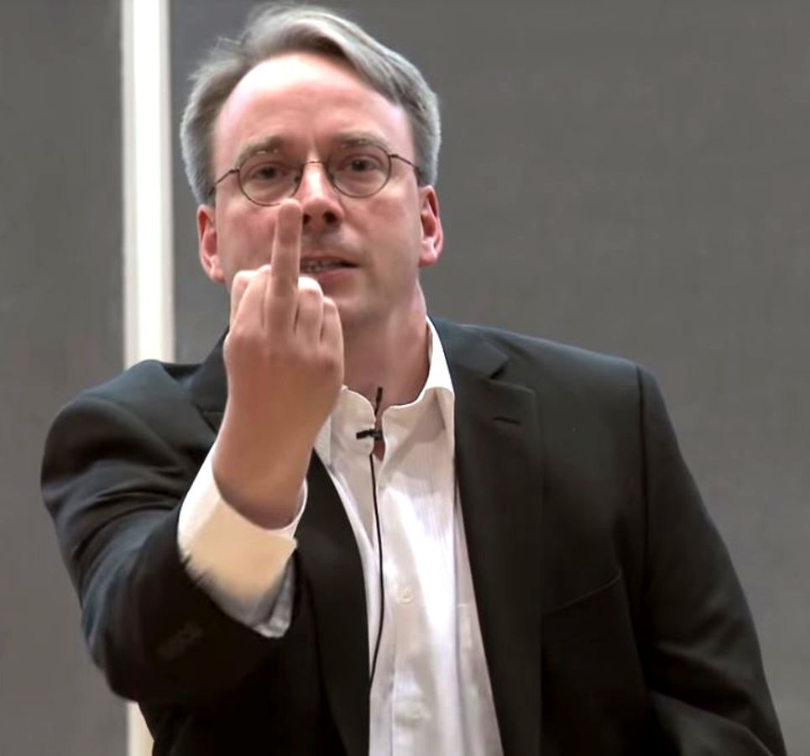
Краткая история
Первый разработчик и создатель - Линус Торвальдс. 1991 - начало работы над собственной ОС. 1994 - первая версия, доступная для скачивания
Широкое распространение - через 10 лет.
Сообщество подхватило идею свободного ПО,
специалисты стали помогать развивать проект.
Подробная история рассказана по ссылке.
P.S. Контекст фотографии (англ.)
Notes:
Линус Торвальдс — первый разработчик и создатель Linux. Именно в честь него и была названа ОС. В 1981 году Линус начал работу над собственной ОС семейства Unix. Через три года появилась первая версия, доступная для скачивания. Но тогда она имела очень низкий спрос — ей пользовались буквально несколько человек.
Только через 10 лет ОС Linux получила широкое распространение. Сообщество программистов подхватило идею свободного ПО, специалисты стали помогать развивать проект.

Slide 7
Где используется Linux?
Веб-серверы - на Linux-серверах развернуты 75% сайтов
Мобильные устройства - ОС Android работает на ядре Linux
Суперкомпьютеры - уникальны, для многих требуется особая ОС под конкретные задачи. Из-за исходного кода разработчики могут видоизменять ОС под свои нужды
Игровые консоли - Steam разрабатывает операционную систему SteamOS
Устройства IoT и умная техника - многие из них созданы на основе Linux
Авиация и транспорт - ПО для отслеживания трафика в США и администрация авиации, встроенных компьютеры Tesla и машинах с автопилотами Google

Slide 8
Преимущества Linux
Бесплатное использование - большинство ОС Linux и программ распространяются абсолютно бесплатно (без йо-хо-хо!)
Открытый исходный код системы/программы - можно изучать его, изменять, распространять и публиковать изменения в соответствии с лицензией.
Актуальность и производительность - более надежны* в сравнении с Windows, производительность не меняется со временем.
Безопасность - имеются разные параметры безопасности и защиты от вирусов и сбоев. Защита — не на 100%, но менее уязвима, чем другие.
Универсальность - поддержка практически всех ЯП: Java, C/C++, Python, Ruby, C# и другие. Менеджер пакетов поможет с установкой и обновлением.
Дистрибутивы - много модификаций, точно найдешь свое
Установка ПО из репозитория - удобно, быстро, безопасно устанавливать программы.

Slide 9
Недостатки Linux
Сложности с освоением - новый интерфейс, нужно привыкать
Терминал - с ним рано или поздно придется столкнуться*
Требование прав доступа - побочный эффект безопасности, придется вводить пароль по несколько раз в сутки
Малое количество совместимых игр и программ - многие компании не заинтересованы в Linux

Slide 10
Практика

Slide 11
My Little Linux
Основные пункты для знакомства с Linux:
как виртуальную машину - VirtualBox
выбирайте десктопную Ubuntu LTS
ЧаВо:
Можно ли по-другому? - Можно, но возможно будет больнее
Можно ли на своем Linux / MacOS / Windows с WSL? - Можно, но можете испортить свою систему

Slide 12
Welcome to Linux!
Графический интерфейс достаточно приятный, но чаще всего будете работать с терминалом.
Почему? Большинство Linux - серверы.

Slide 13
Starter Kit. Навигация
ls
pwd
cd
find

Slide 14
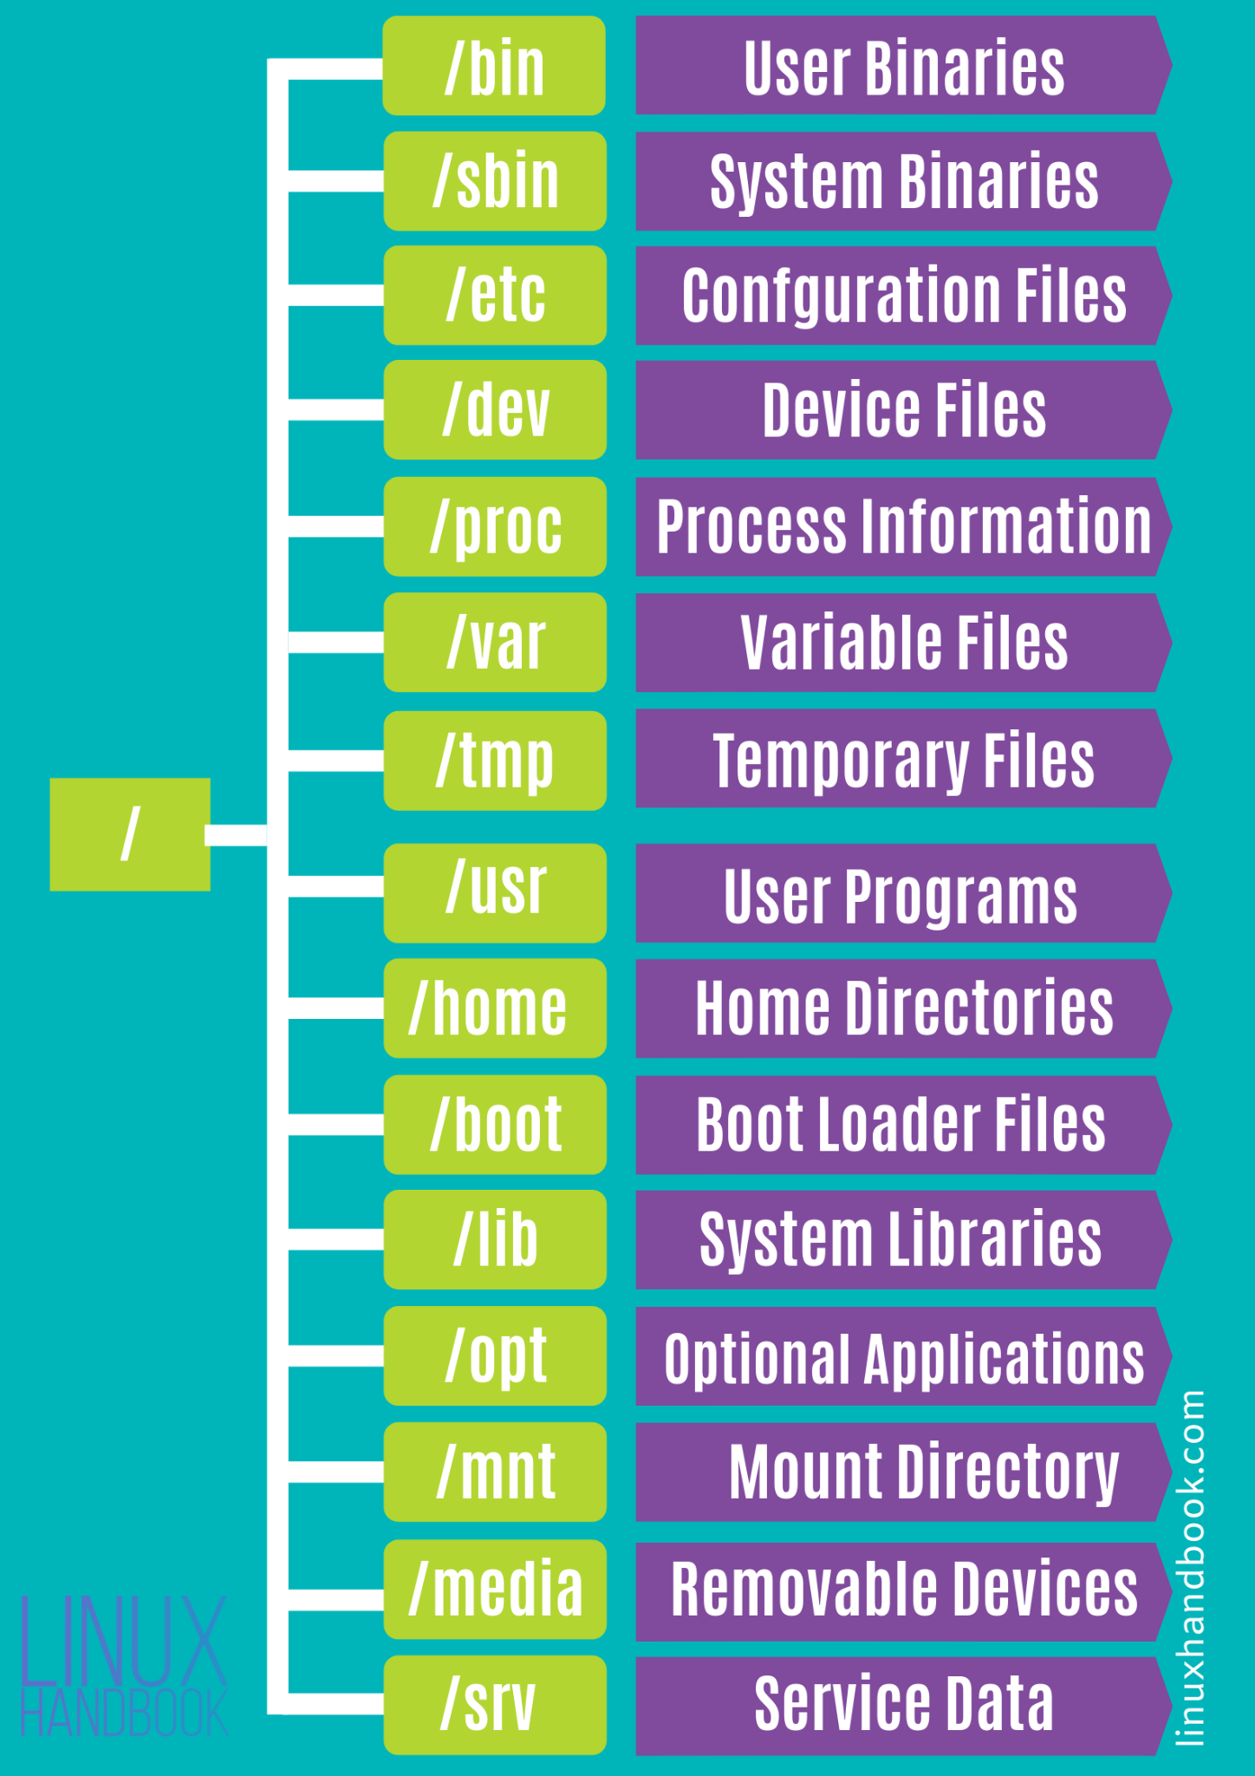
Структура директорий

Slide 15
Starter Kit. Абсолютно необходимое
help
man
--help / -h

Slide 16
Starter Kit. Работа с файлами
touch
cat
less / more
tail
vi / vim

Slide 17
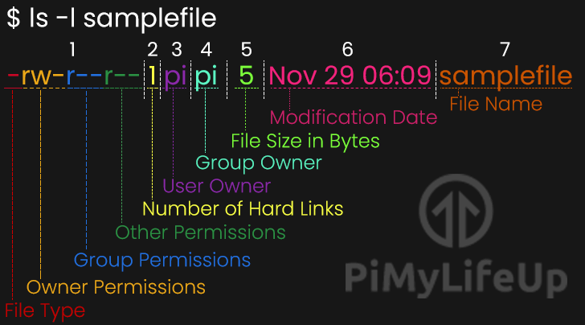
Пользователи, группы и права

Slide 18
Starter Kit. Работа с правами
ls -la
chmod
chown
sudo
su

Slide 19
Starter Kit. Свободное / занятое место
Q: Почему размер директории 4096? A: Все есть файл в Linux!
du
df
free

Slide 20
Starter Kit. Работа с пользователями
adduser / useradd
deluser / userdel
usermod
groupadd
groupmod
groupdel

Slide 21
Starter Kit. Установка пакетов
apt / apt-get - для debian-подобных дистрибутивов!
snap

Slide 22
Starter Kit. Работа с процессами
top
htop
ps
kill
killall

